Slide 1
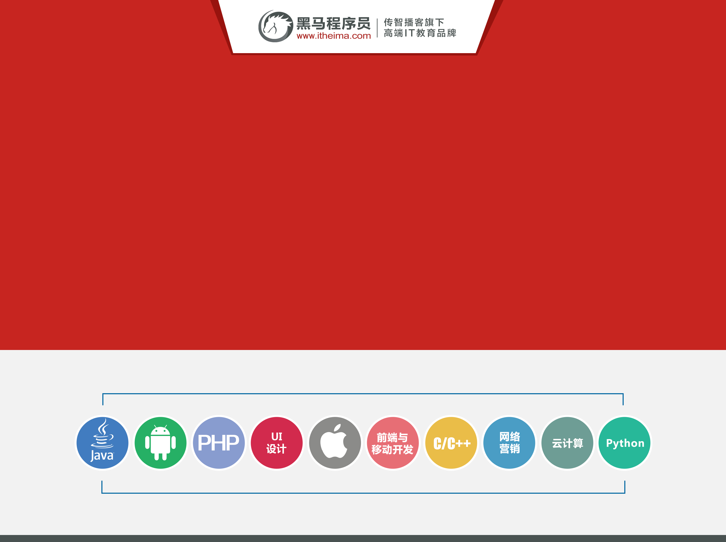
CSS基础及高级技巧

Slide 2
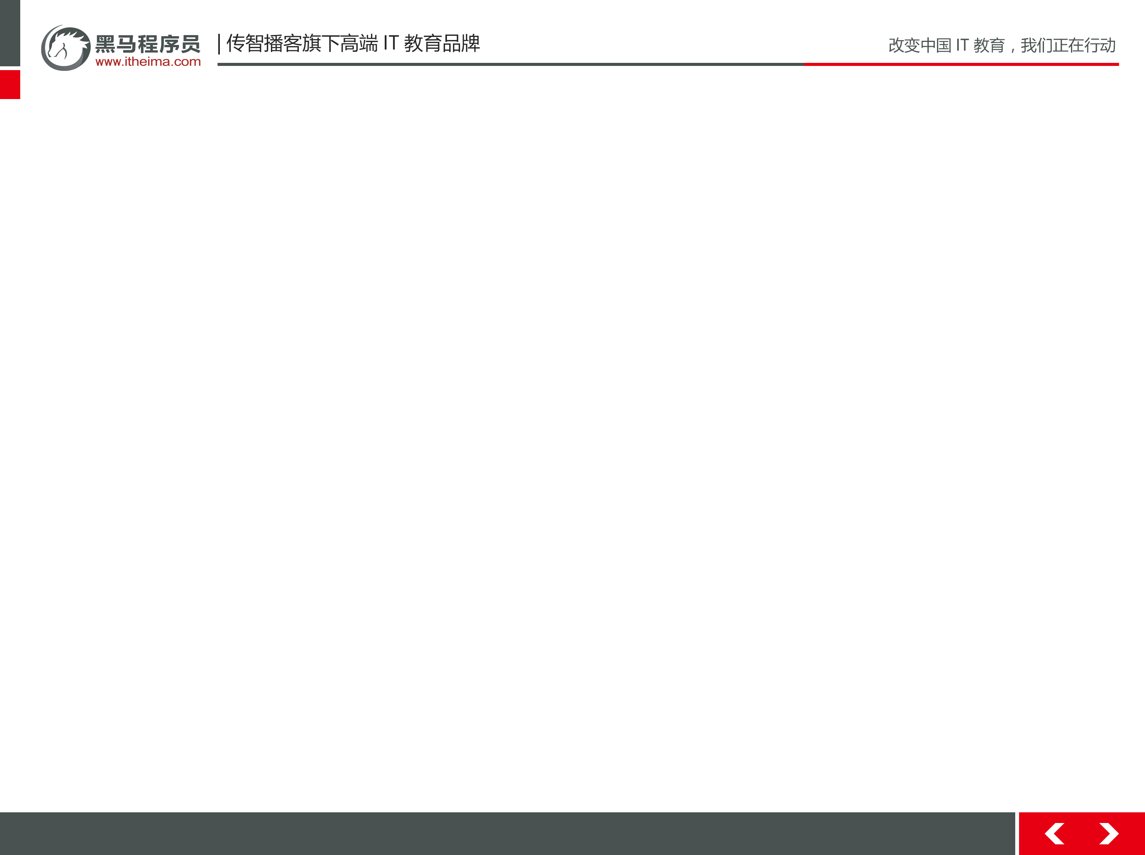
CSS简介
CSS(Cascading Style Sheets)
CSS通常称为CSS样式表或层叠样式表（级联样式表），主要用于设置HTML页面中的
文本内容（字体、大小、对齐方式等）、图片的外形（宽高、边框样式、边距等）以
及版面的布局等外观显示样式。
CSS以HTML为基础，提供了丰富的功能，如字体、颜色、背景的控制及整体排版等，
而且还可以针对不同的浏览器设置不同的样式。

Slide 3
体验CSS
1、CSS基本语法
1.1 书写位置：head标签内部
1.2 环境：<style type=“text/css”></style>
1.3 书写css属性： 控制的对象{ css键值对 }
CSS键值对语法 k:v;
2、CSS常用文字控制属性
字体：font-family
字号：font-size
颜色：color
内容水平对齐方式：text-align：left|center|right
首行缩进：text-indent

Slide 4
实体化三属性
宽度：width
高度：height
背景色：background

Slide 5
选择器
选中控制的对象
类选择器
前台工作人员最常用的选择器。
定义类选择器：要求以“点”开头，后面紧跟类选择器的名称，名称自定义，但要满足
规则：不能出现特殊符号；不能以数字开头，可以以数字结尾
使用类选择器：要求在开始标签身上添加html属性：class=“类选择器名称”
多学一招：
添加多个类： class=“名称1 名称2”

Slide 6
ID选择器
后台开发人员常用的选择器，一个页面同一个id名称只能使用一次。
定义ID选择器：要求以“#”开头，后面紧跟ID选择器的名称，名称自定义，但要满足
规则：不能出现特殊符号；不能以数字开头，可以以数字结尾
使用ID选择器：要求在开始标签身上添加html属性： id =“id选择器名称”

Slide 7
CSS引入方式
1、行内式
书写在开始标签身上的style属性
例如：
<div style="color:#333; background:pink; height:50px;">我是行内式CSS</div>
注意：行内式没有实现结构与样式分离
2、内嵌式
注意：内嵌式是结构与样式半分离 （电商首页用，优化加载速度）

Slide 8
CSS引入方式
3、外链式
新建单独的CSS文件，将文件使用link标签引入到html页面
例如：
<link rel="stylesheet" type="text/css" href="style.css" />
链接三属性：
格式 -- type -- 纯文本的CSS格式
关系 -- rel -- 样式表/样式单
地址 -- href -- 相对路径查找CSS文件
注意：外链式是结构与样式完全分离

Slide 9
CSS基础选择器权重
Id选择器 > 类选择器 > 标签名称选择器

Slide 10
